Slide 1


Anticipez les besoins en consommation de bâtiments
Andrew Mayes – Parcours Machine Learning Engineer

Slide 2


Objectif de la Mission
Les étapes
Démarche de Nettoyage
Analyse Exploratoire
Prédiction des consommations

Slide 3
1
Objectif de la Mission

Slide 4

Contexte et objectif
Base de données sur la consommation en énergie des bâtiments de Seattle :
Contexte :
Seattle vise une neutralité carbone en 2050. Focus sur les émissions des bâtiments non résidentiels.
Objectif :
Prédire émissions de CO2 et consommation d'énergie pour ces bâtiments sans mesures existantes.
Evaluer l’intérêt de l’ENERGY STAR pour la prédiction d’émissions.
0
50
100
Notes:
Origine: L'ENERGY STAR est un programme créé par l'Agence de protection de l'environnement des États-Unis (EPA) en partenariat avec le Département de l'énergie des États-Unis (DOE).
Objectif: Son principal objectif est d'aider les consommateurs à économiser de l'argent et à protéger l'environnement grâce à des produits et des pratiques économes en énergie.
Score ENERGY STAR: Le score ENERGY STAR pour les bâtiments est une mesure de performance énergétique qui va de 1 à 100. Il est basé sur les données réelles d'utilisation d'énergie. Un score de 50 indique une performance médiane, tandis qu'un score de 75 ou plus signifie que le bâtiment est parmi les 25% les plus performants.

Slide 5
2
Démarche de Nettoyage

Slide 6
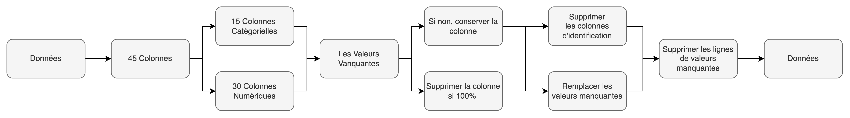
Démarche de Nettoyage
Gestions des variables manquantes
Avant le prétraitement :
45 Colonnes
3,376 Lignes
Après le prétraitement:
33 Colonnes
2,525 Lignes

Slide 7
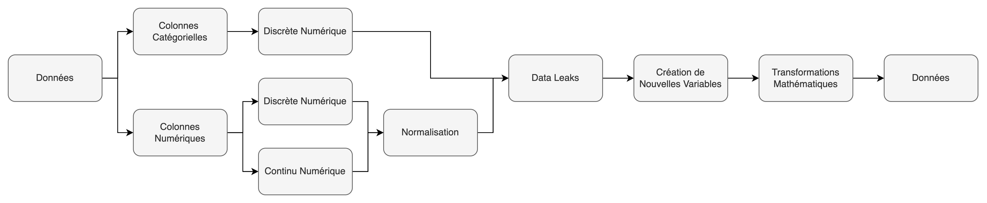
Démarche de Nettoyage
Processus appliqué aux données

Slide 8
3
Analyse des données

Slide 9
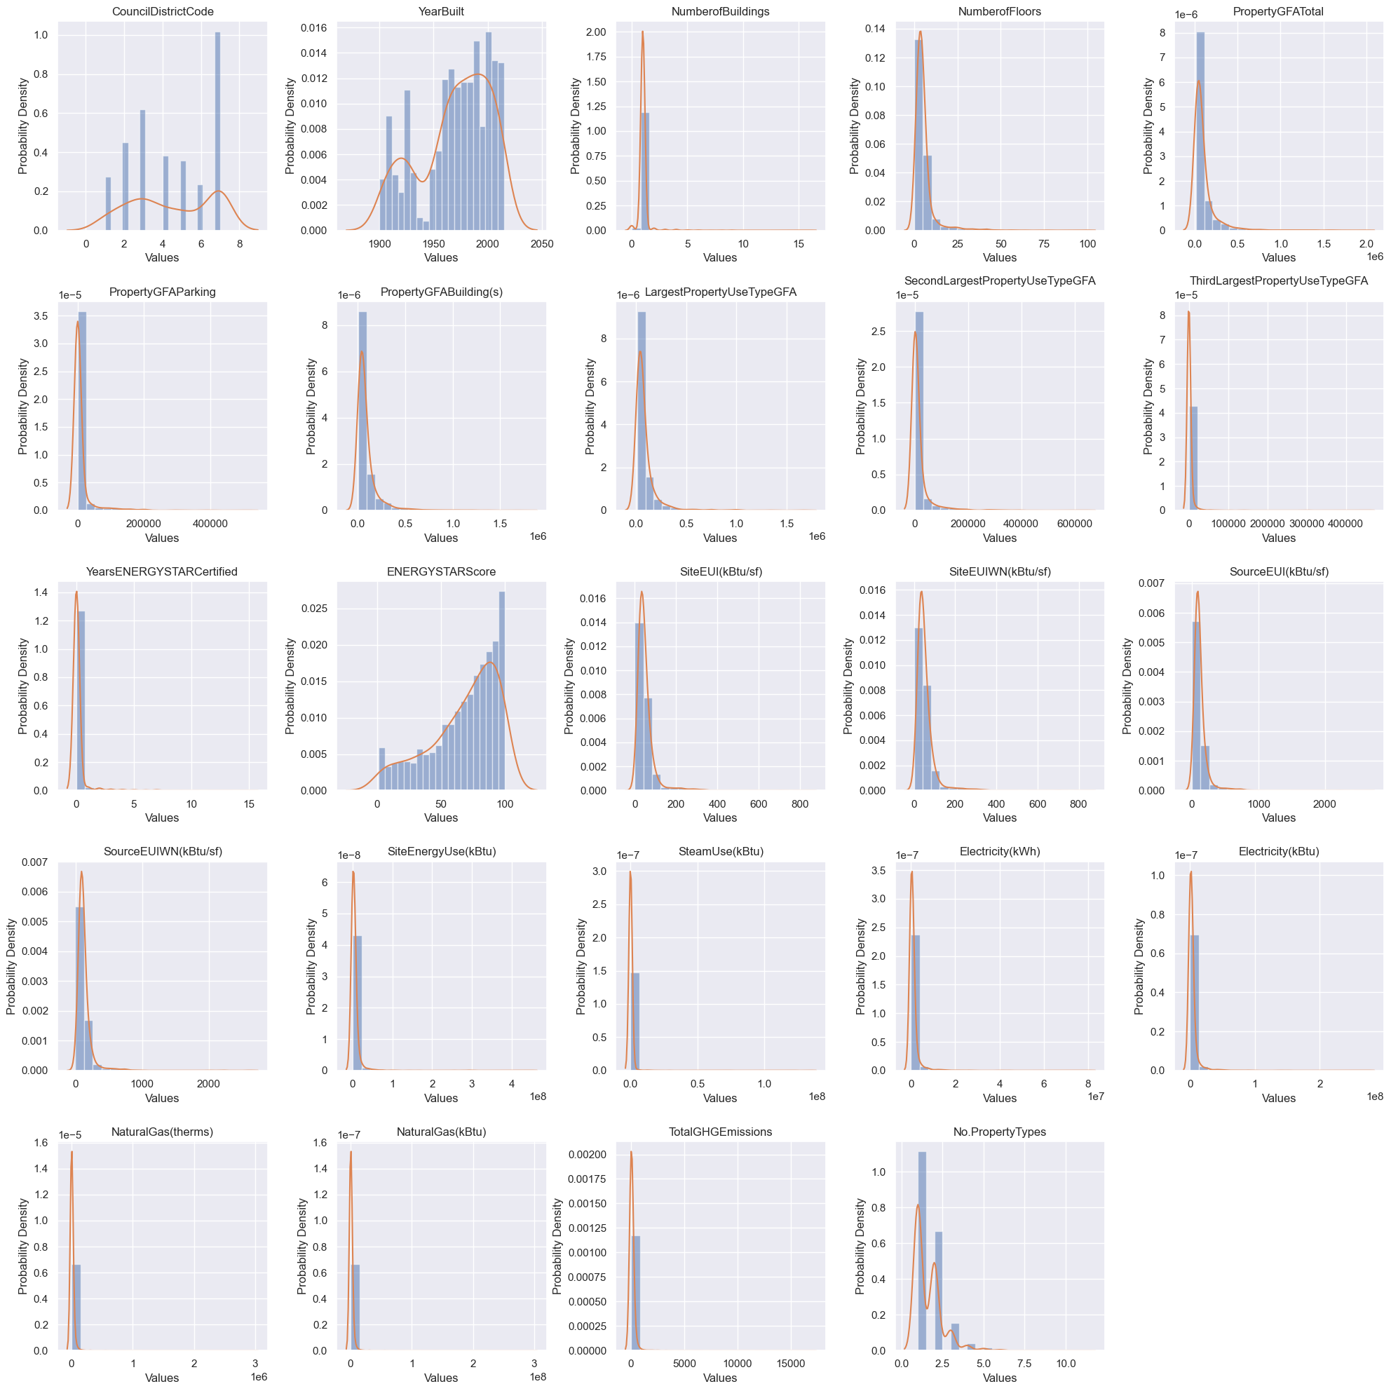
Analyse des données
Variables numériques

Slide 10
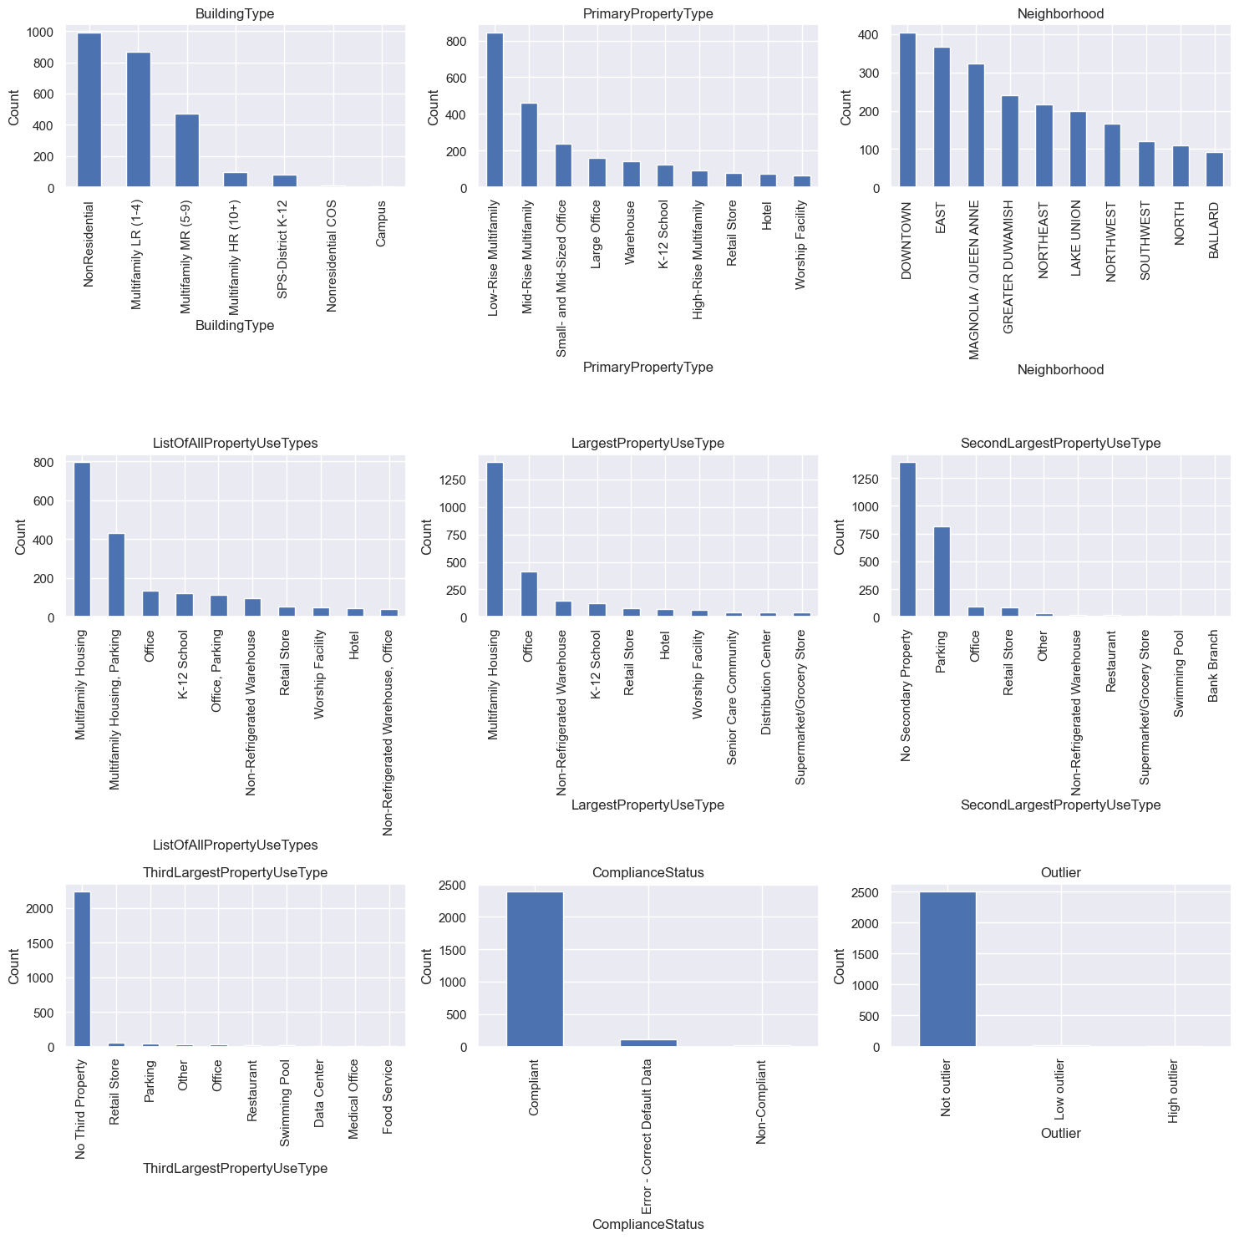
Analyse des données
Variables catégorielles

Slide 11
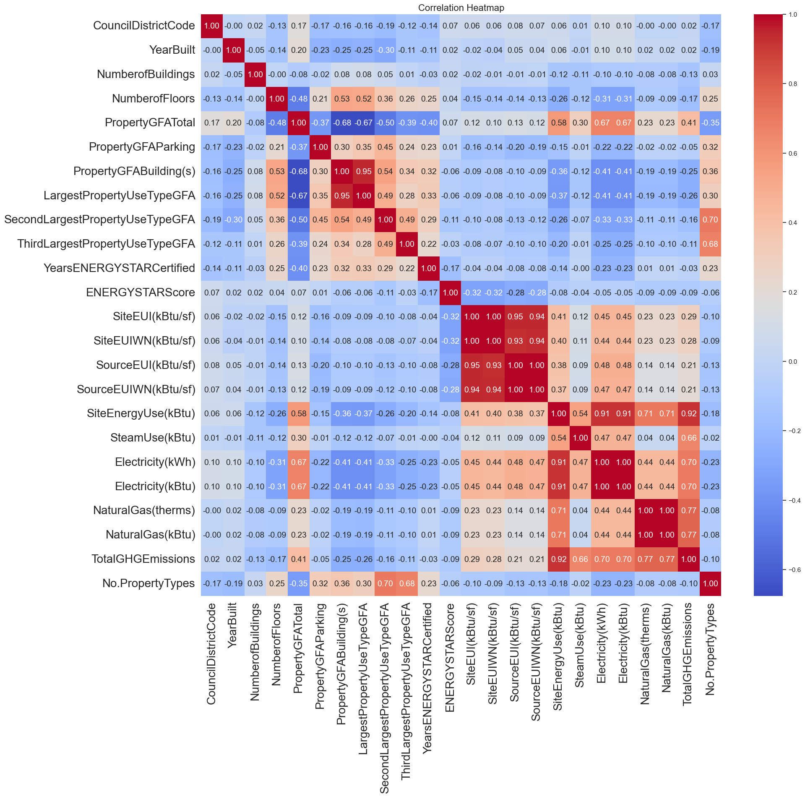
Analyse des données
Analyse des corrélations
Data leakage :
5 variables très corrélées (r>0,95) ont été supprimées

Slide 12

Analyse Univariée
Création de nouvelles variables

Slide 13
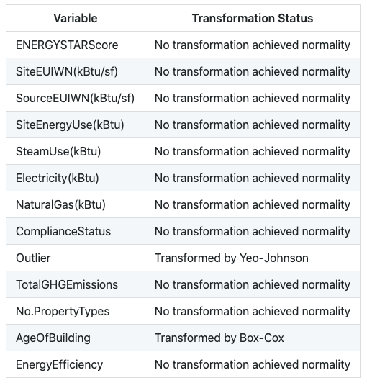
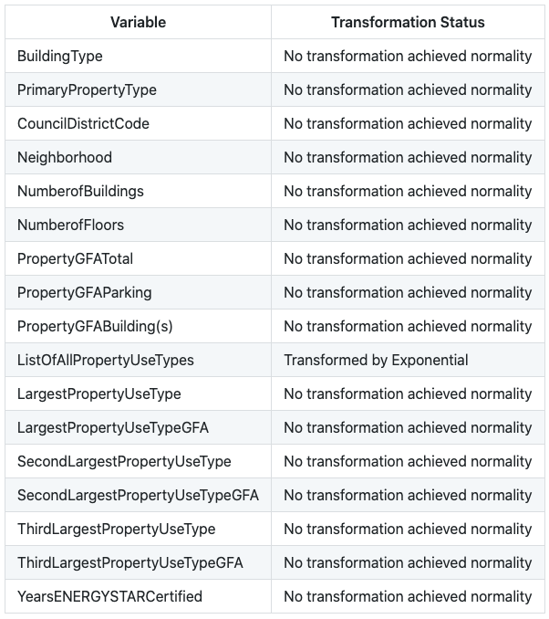
Analyse Univariée
Transformations mathématiques
Notes:
Piecewise exponential transformation
Yeo - MLE not used
Box – MLE used

Slide 14
4
Prédiction des consommations

Slide 15
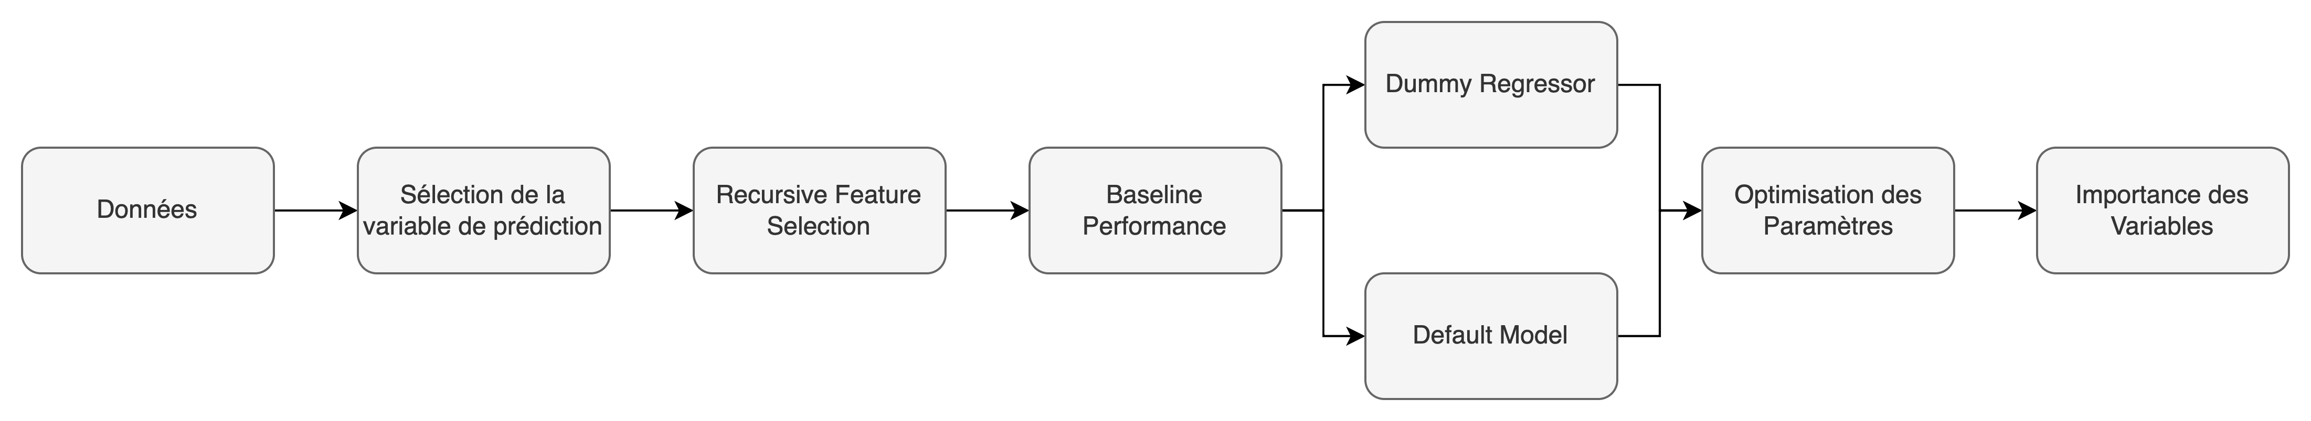
Prédiction des consommations
Processus appliqué
Notes:
Modèle linéaire :
Linear Regression
LinearSVR
Ridge
Lasso
ElasticNet
Non-linear Models:
Decsion tree
Random forest
Gradient boosting
Extra Tree

Slide 16
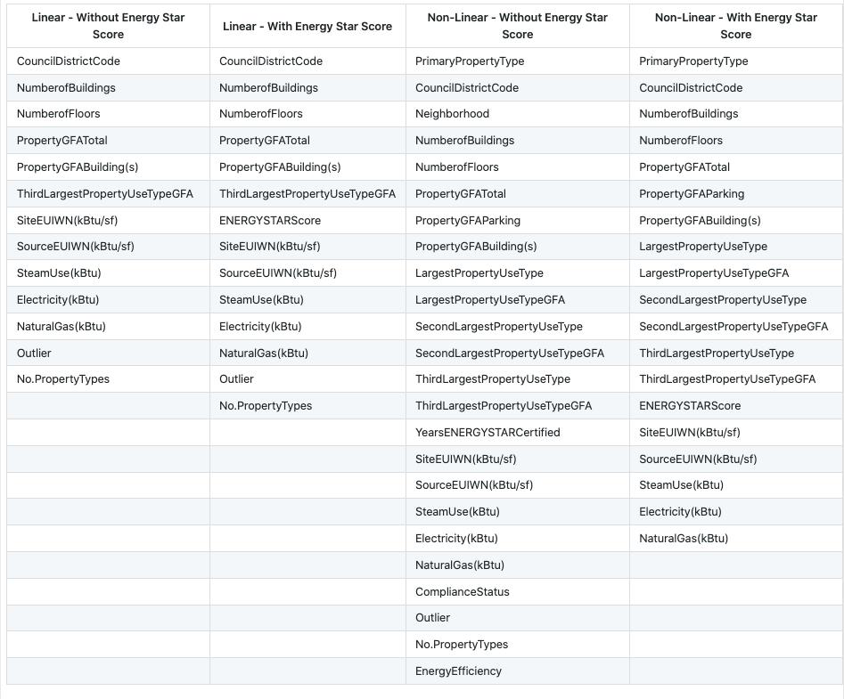
Prédiction des consommations
CO² – Recurisive feature engineeering
Utilisation de la cross validation :
Plusieurs modèles linéaire et non linéaire ont été appliqués
Les modèles moins gourmands
Notes:
Modèle linéaire :
Linear Regression
LinearSVR
Ridge
Lasso
ElasticNet
Non-linear Models:
Decsion tree
Random forest
Gradient boosting
Extra Tree

Slide 17
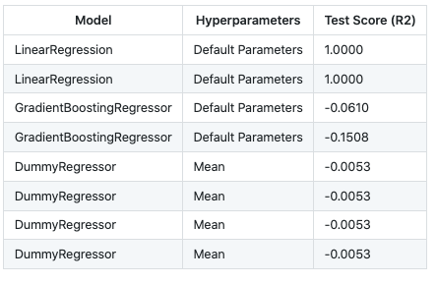
Prédiction des consommations
CO² – Performance de base

Slide 18
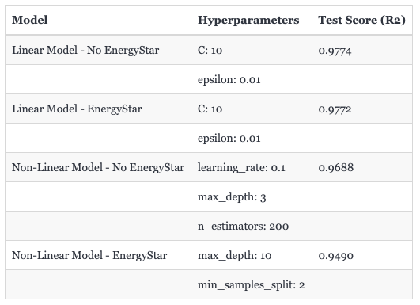
Prédiction des consommations
CO² – Performance après optimisation
Régression Linéaire
Gradient Boosting Regressor
Decision Tree Regressor

Slide 19
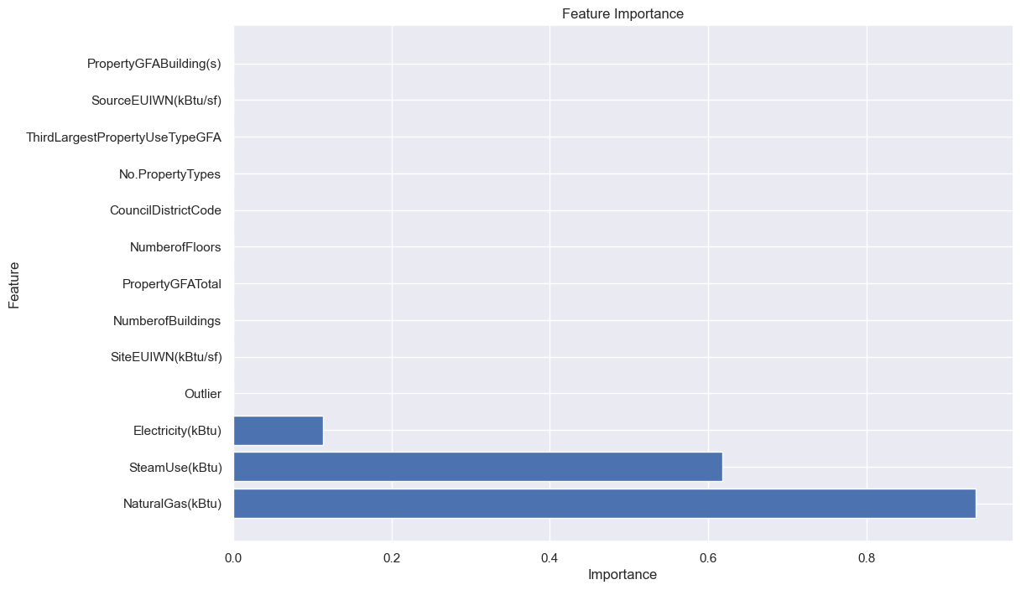
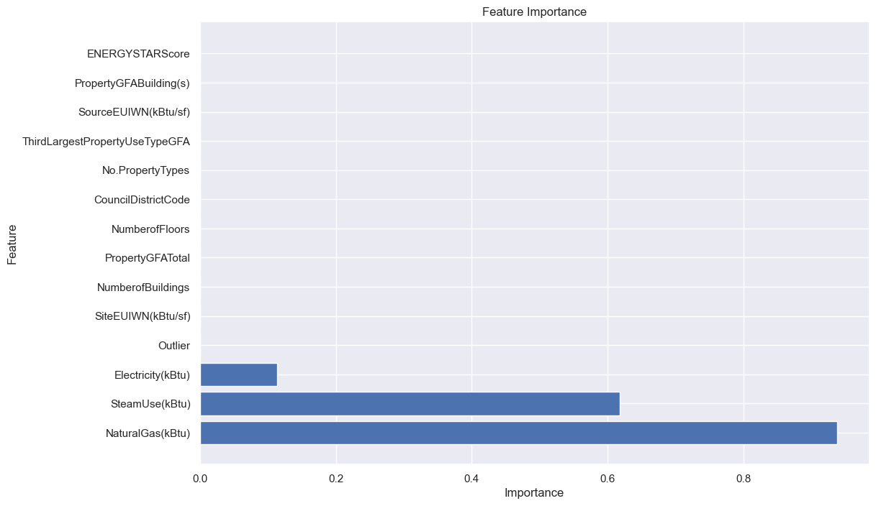
Prédiction des consommations
CO² – Variable d’intérêts – Modèles linéaires
Régression Linéaire

Slide 20
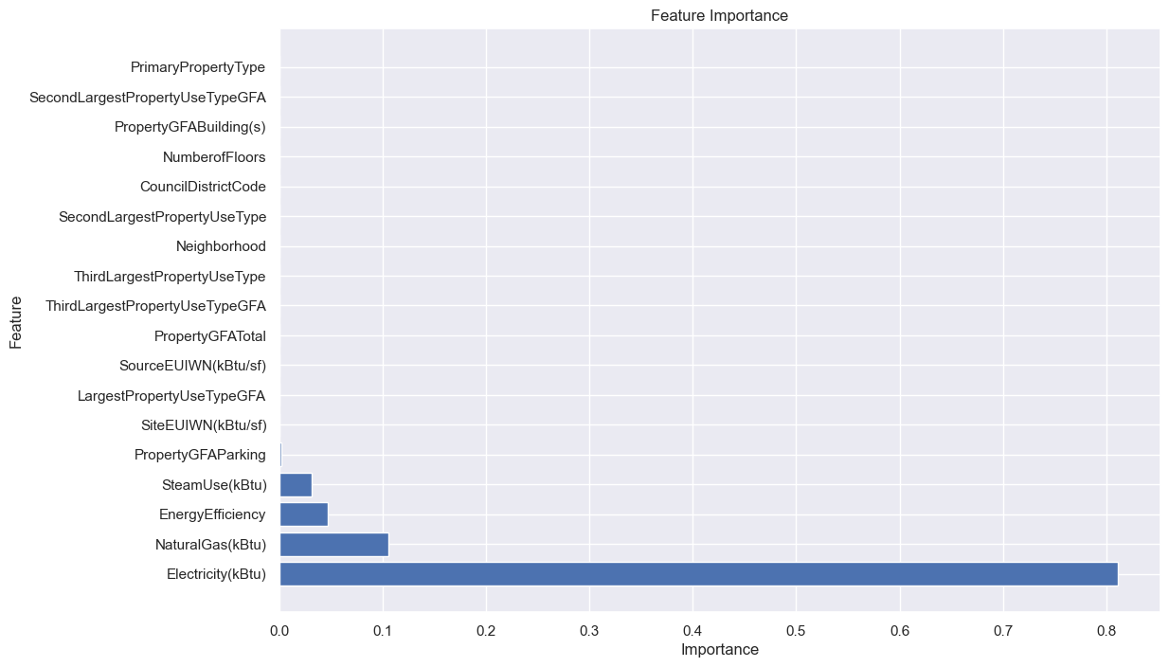
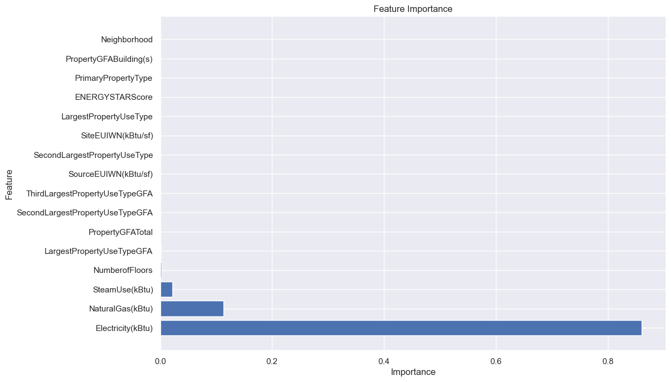
Prédiction des consommations
CO² – Variable d’intérets – Modèles non-linéaires
Gradient Boosting Regressor
Decision Tree Regressor

Slide 21
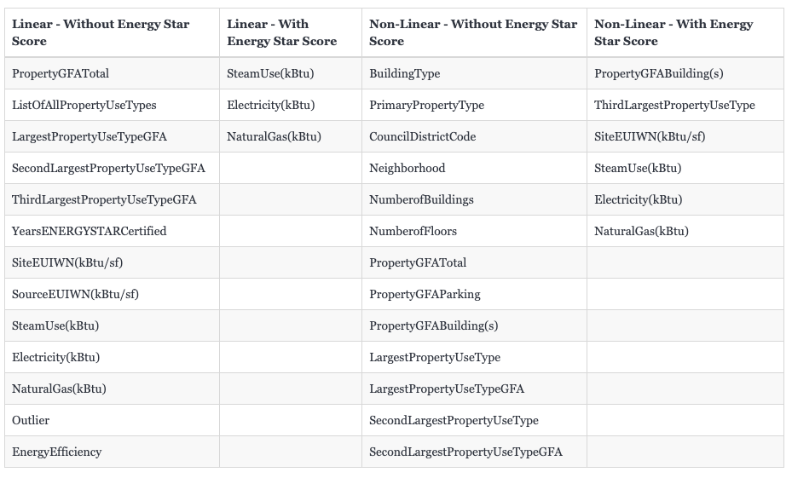
Prédiction des consommations
Energie – Recurisive feature engineeering
Utilisation de la cross validation
Plusieurs modèles linéaire et non linéaire ont été appliqués
Les modèles moins gourmands
Notes:
Modèle linéaire :
Linear Regression
LinearSVR
Ridge
Lasso
ElasticNet

Slide 22
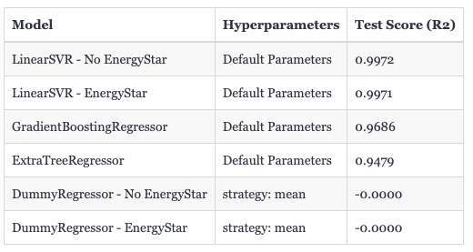
Prédiction des consommations
Energie – Performance de base

Slide 23
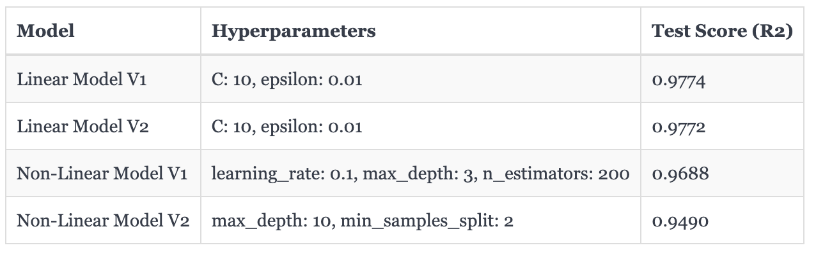
Prédiction des consommations
Energie – Performance après optimisation

Slide 24
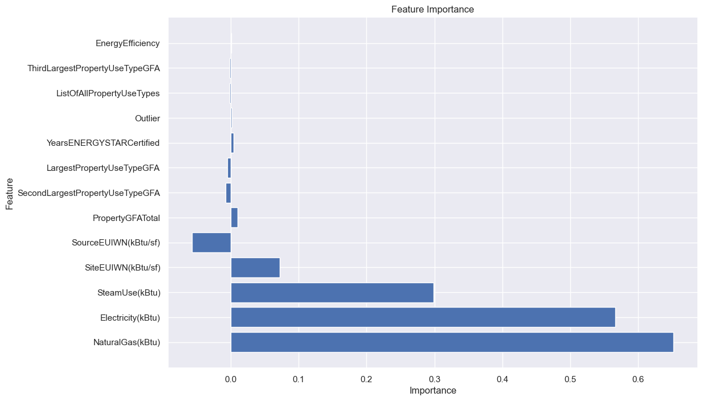
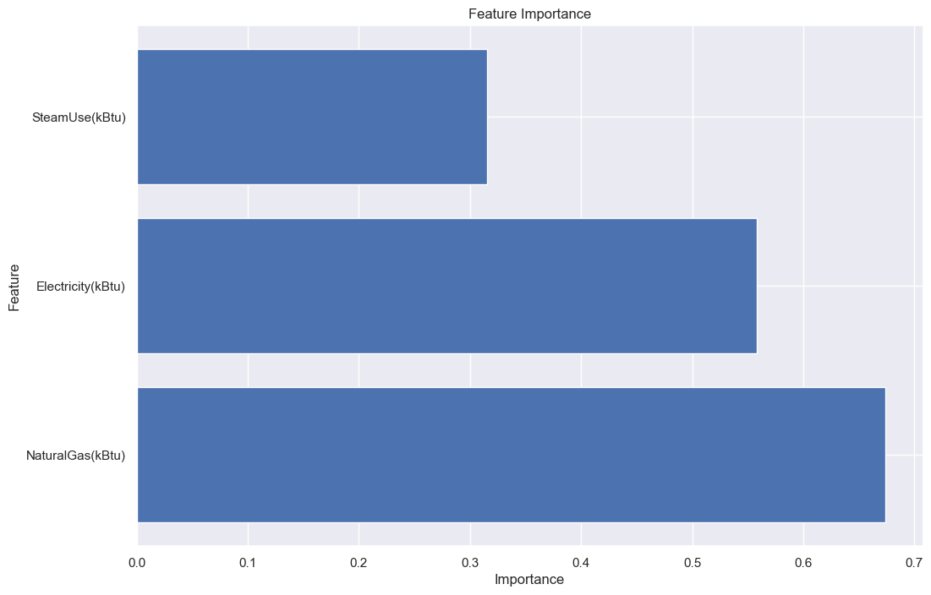
Prédiction des consommations
Energie – Variable d’intérêts – Modèles linéaires
Linear Support Vector Regression
Linear Support Vector Regression

Slide 25
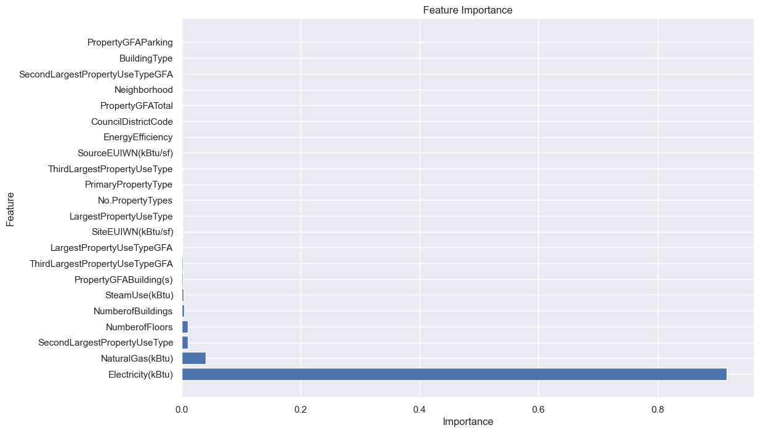
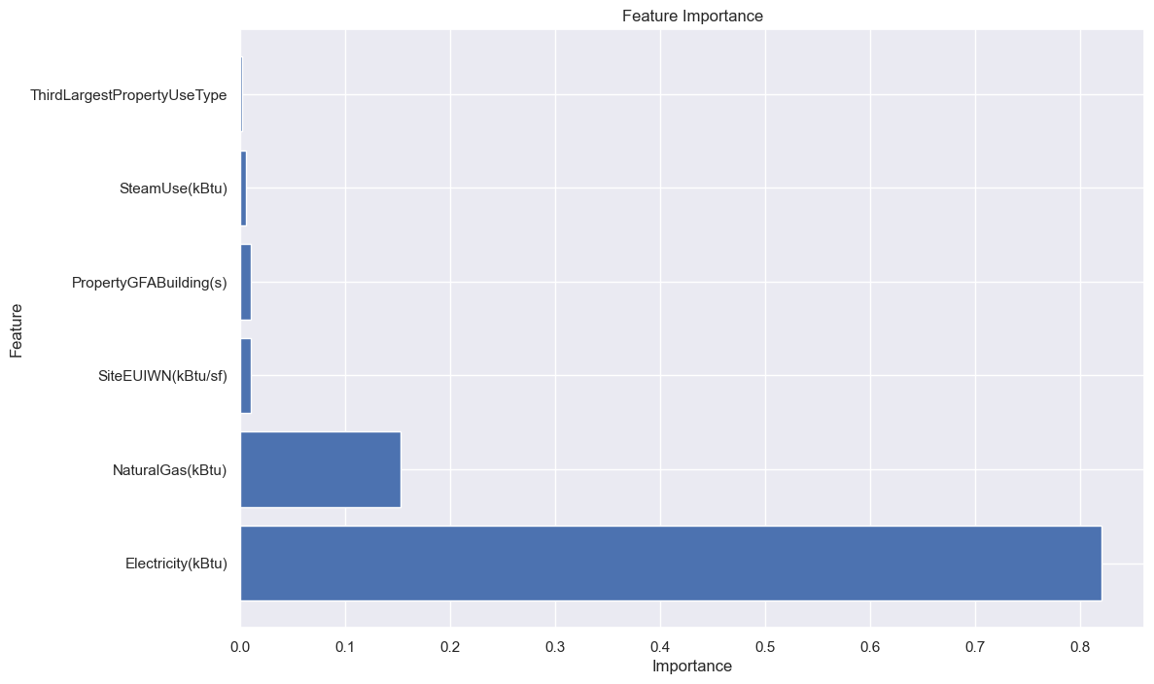
Prédiction des consommations
Energie – Variable d’intérets – Modèles non linéaires
Gradient Boosting Regressor
Extra Tree Regressor

Slide 26
5
Conclusion

Slide 27
Conclusion
D’apres les analyses précédentes :
Les émissions de CO2 et la consommation d'énergie pour ces bâtiments peuvent être prédit de manière précise.
L’ENERGY Star n’est pas nécessaire dans la prédiction.
0
50
100
Notes:
Energy
Linear support vector
Extra tree regressor

